Slide 1
Kanada
Warunki geograficzne a gospodarka

Slide 2
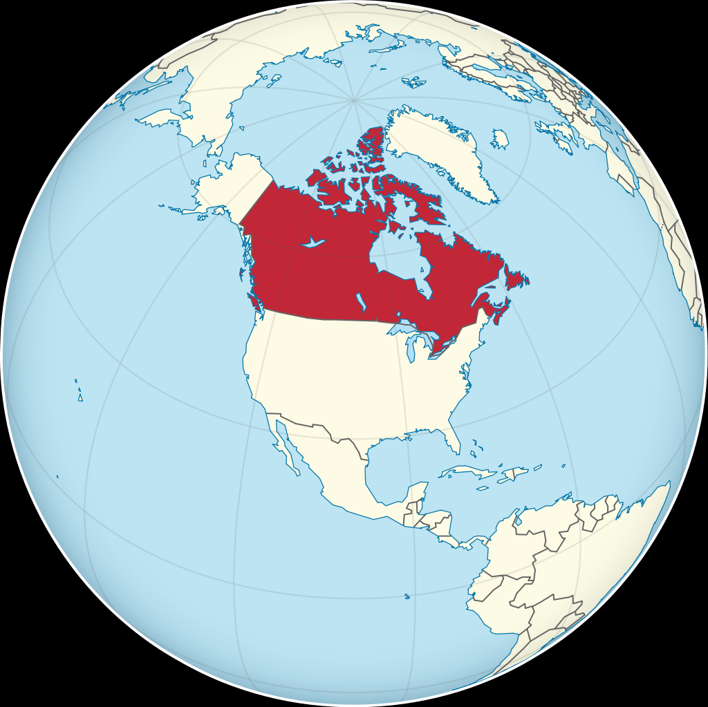
Położenie Kanady na mapie świata

Slide 3
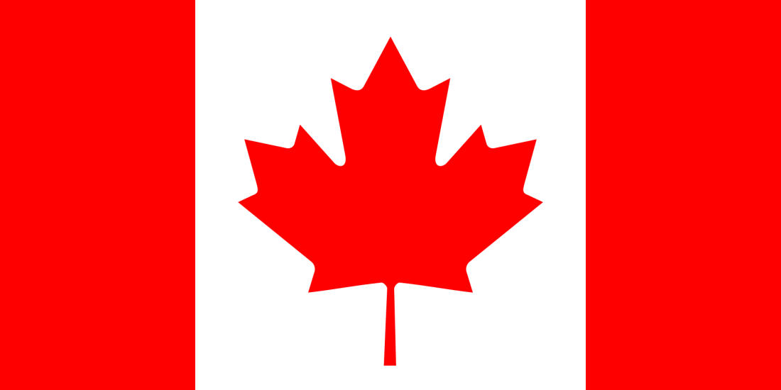
Podstawowe informacje o Kanadzie
Powierzchnia:
9,98 mln km²
(druga na świecie)
Liczba ludności:
37 milionów (2018)
Stolica: Ottawa (965 tys. mieszkańców)

Slide 4
Warunki geograficzne Kanady
Kanada znajduje się na dalekiej północy kontynentu Ameryka Północna. Warunki geograficzne są trudne. Klimat jaki panuje w Kanadzie to w większości chłodna odmiana strefy umiarkowanej, a na północy subpolarny lub polarny klimat okołobiegunowy.

Slide 5
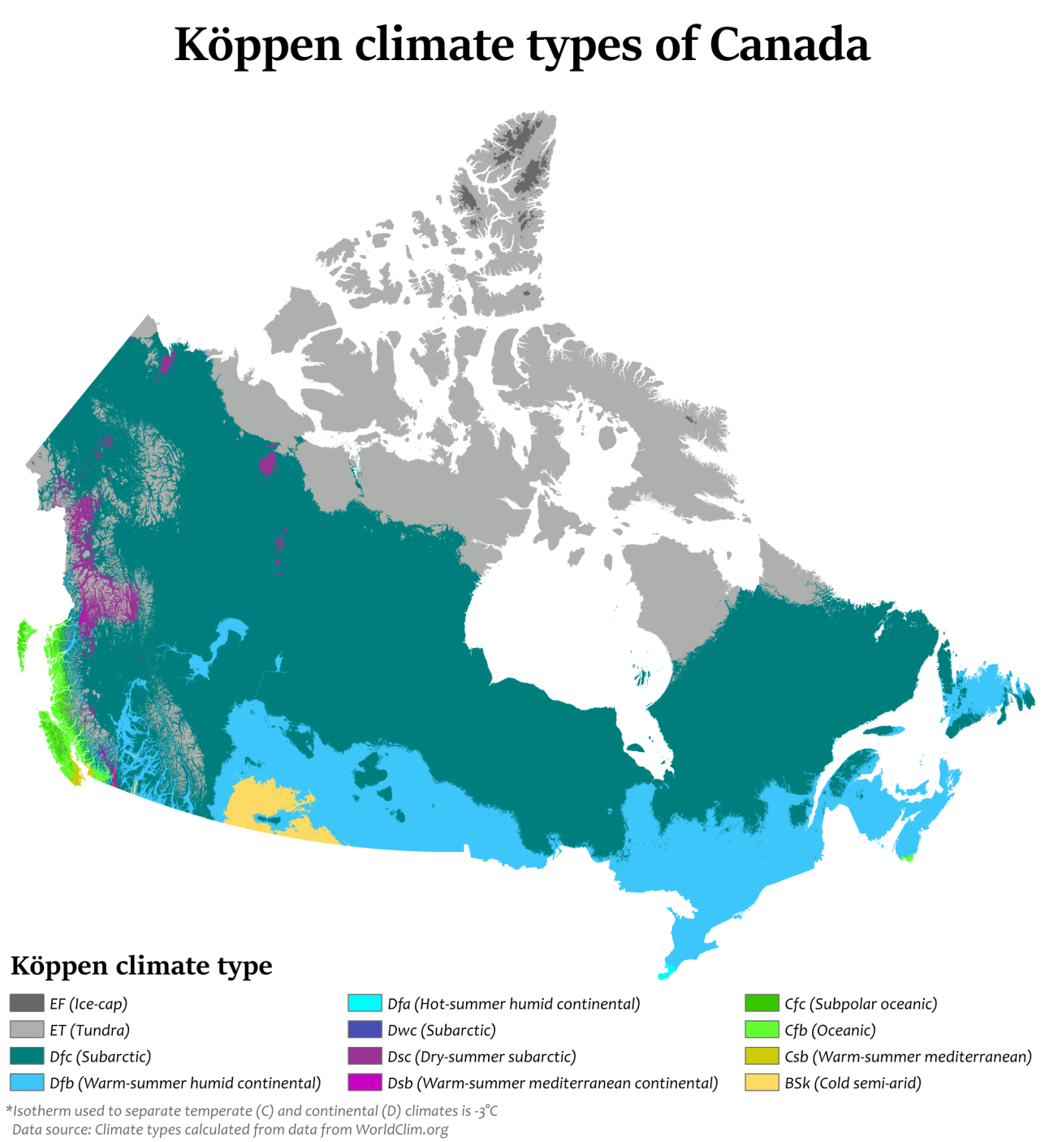
Klimaty Kanady według klasyfikacji Koppena
Źródło: https://upload.wikimedia.org/wikipedia/commons/thumb/1/10/Canada_K%C3%B6ppen.svg/2000px-Canada_K%C3%B6ppen.svg.png

Slide 6
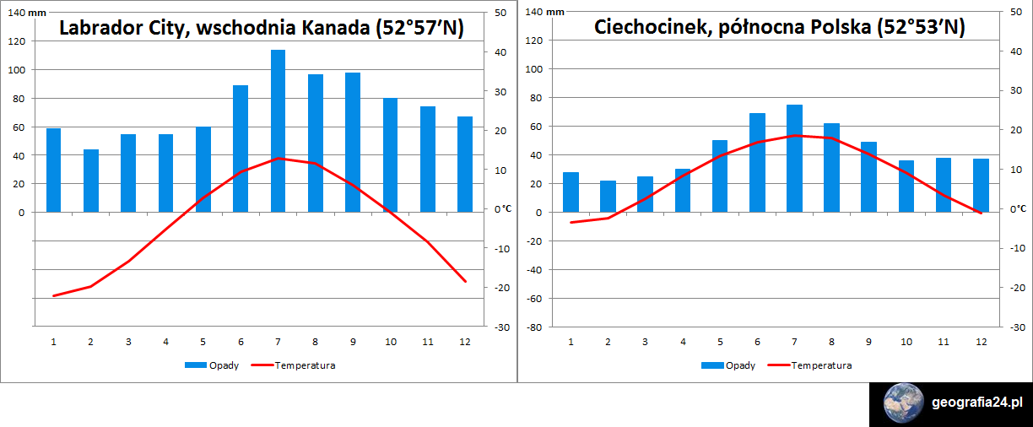
Tak trudne warunki klimatyczne powodują: - na wsch. wybrzeżu zimnego prądu Labradorskiego znacząco obniża temperatury. Obszary na podobnej szerokości geograficznej w Europie (np. w Polsce) mają znacznie wyższe temperatury miesięczne - na zach. ciepły prąd Alaski ociepla zach. Kanadę, ale ze względu na obecność gór – wyłącznie strefę przybrzeżną.
Porównanie klimatu na półwyspie Labrador i w północnej Polsce – niemal identyczne szerokości geograficzne.

Slide 7
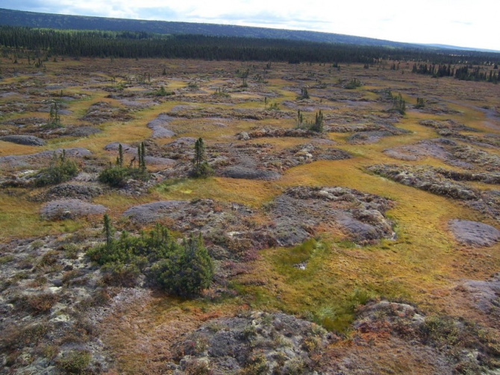
Drugim istotnym czynnikiem jest układ rzeźby terenu.
Na zachodzie góry odcinają napływ ciepłego powietrza, z kolei brak bariery terenowej na północy, umożliwia swobodny przepływ przez Kanadę zimnego powietrza z nad bieguna północnego.
Tak trudne warunki klimatyczne niosą istotne skutki. 90% mieszkańców Kanady zajmuje obszar do 300 km od granicy z USA, a obszary północne są prawie w ogóle niezamieszkałe. Na znacznym obszarze pn. Kanady występuje zjawisko wiecznej zmarzliny.
Ze względu na niskie temperatury,
widoczne są także skutki
w pokryciu terenu przez
potencjalną roślinność naturalną.

Slide 8
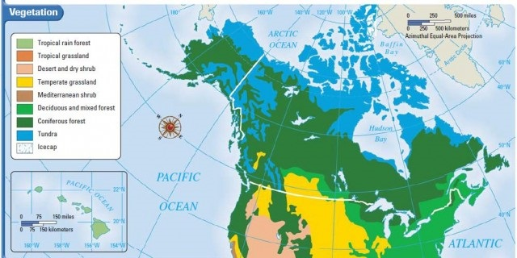
Strefy roślinności w Kanadzie
Źródło: http://geography.name/wp-content/uploads/2016/12/868.jpg

Slide 9
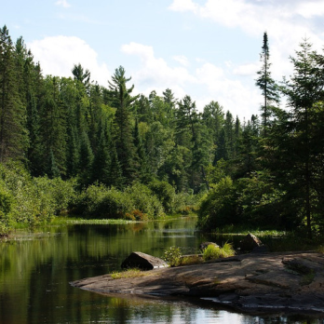
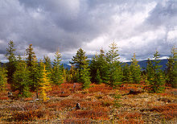
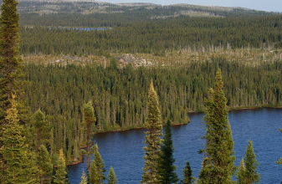
Strefy roślinności w Kanadzie
Lasy zajmują aż 35% powierzchni kraju, głównie
środkową część. Są to przede wszystkim gęste lasy iglaste – tajga. - w części wsch. – chłodniejszej, lasy sięgają do 52°N,
- na cieplejszym zachodzie, północna granica lasów sięga nawet za koło podbiegunowe (66°34’N).
Dalej na północ teren jest przemarznięty i występuje jedynie uboga roślinność tundry. Tylko w pd części centrum kraju, występują równiny prerii nadające się pod uprawę. Inne tereny zdatne dla rolnictwa znajdują się w części pd-wsch, nieopodal Wielkich Jezior. Obszary te stanowią zaledwie 7% kraju, jednak dzięki olbrzymiej powierzchni kraju, jest to teren bardzo rozległy, dwukrotnie większy od powierzchni Polski.

Slide 10
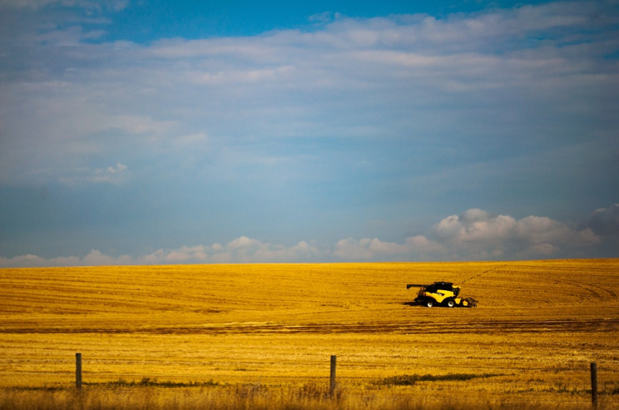
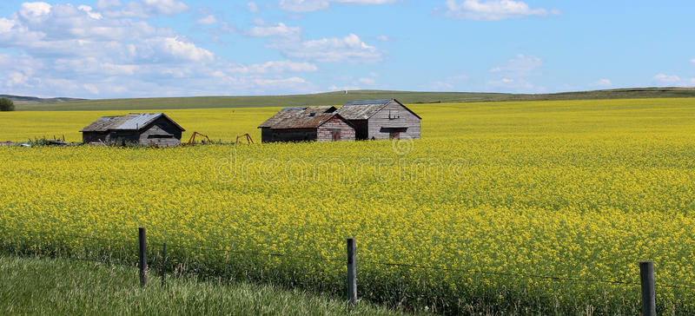
Mimo, iż tylko tak mała część
kraju nadaje się pod uprawę,
Kanada jest liczącym się
światowym producentem żywności. Dominują wielkie zmechanizowane gospodarstwa rolne nastawione na produkcję zbóż oraz hodowlę bydła.
W 2017 r. Kanada wyprodukowała prawie 30 mln t pszenicy (3 razy tyle co Polska) co plasowało ją w ścisłej światowej czołówce. Kanada ma też duża produkcję rzepaku czy owsa.
Ponad połowa powierzchni Kanady
to nieużytki, które nie nadają się
do żadnego zagospodarowania
z powodu trudnego klimatu
i trwale przemarzniętego gruntu.

Slide 11
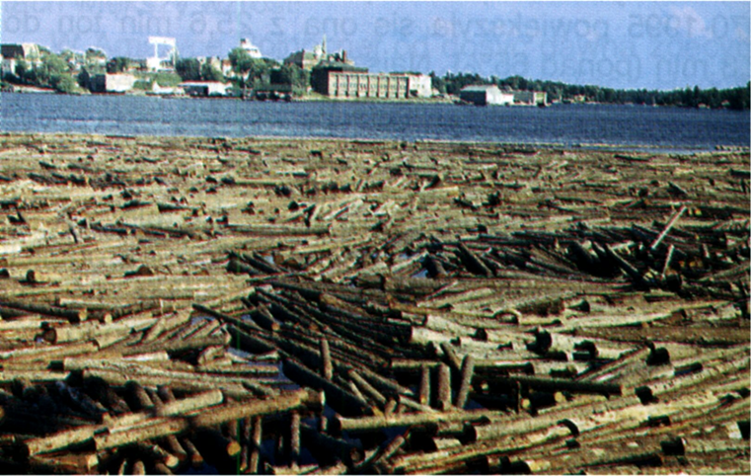
Duża powierzchnia lasów
sprzyja rozwojowi
przemysłu drzewnego,
a nadmorskie położenie
– rybołówstwu.
Surowce mineralne:
– ropa naftowa
(7-my światowy producent)
- gaz ziemny (5-ty światowy producent),
- złoto, diamenty
- niektóre metale, zwłaszcza nikiel.
Jednak kluczowym sektorem gospodarczym Kanady są usługi. Największe miasto Kanady – Toronto (cała aglomeracja leżąca tuż przy granicy z USA liczy 6 milionów mieszkańców). W mieście znajduje się specjalna dzielnica – Financial District – centrum finansowe miasta z największymi drapaczami chmur.

Slide 12
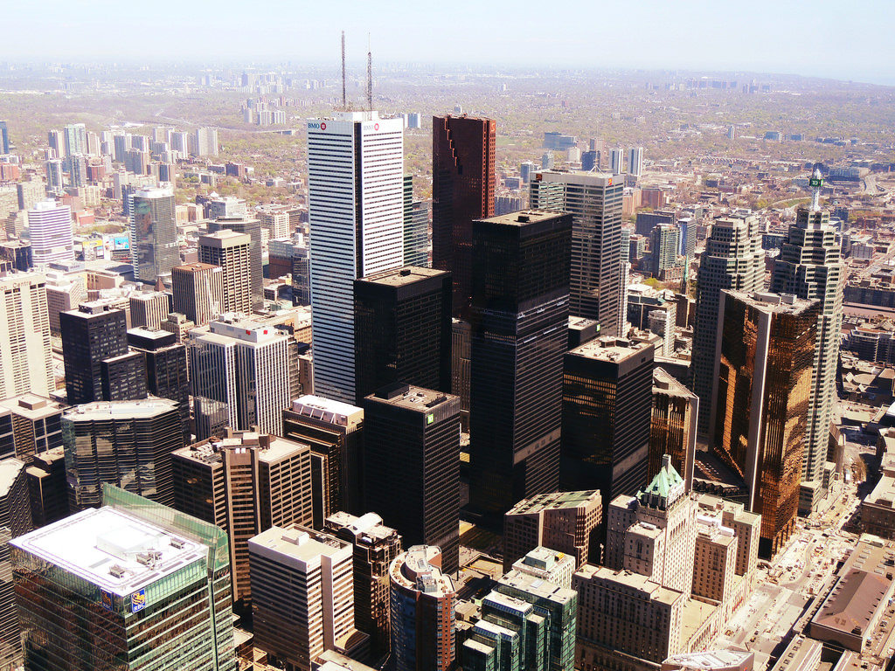
Toronto – największe i najważniejsze gospodarczo miasto Kanady
Źródło: https://c1.staticflickr.com/9/8862/16899642853_f23a886fc4_b.jpg

Slide 13
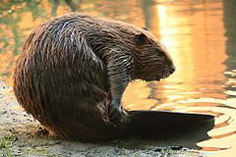
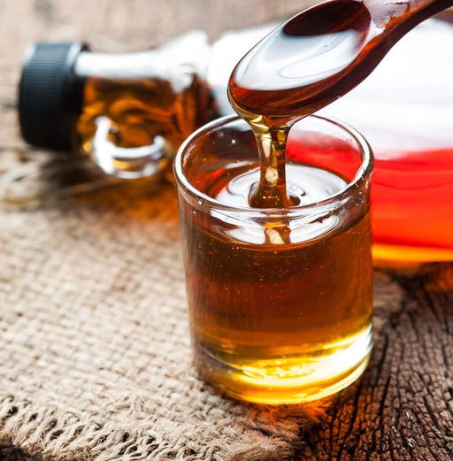
Co warto wiedzieć o tym kraju?
Granica amerykańsko-kanadyjska to najdłuższa międzypaństwowa granica na świecie - ma aż 8893 km.
II co do wielkości państwem świata (po Rosji).
Stolica - Ottawa – IV pod wzgl. wielkości kanadyjskie miasto (po Toronto, Montrealu i Calgary).
dwa języki urzędowe - francuski oraz angielski.
w 1982 roku. uniezależniła się od wpływów Wielkiej Brytanii
ze względu na rozciągłość geograficzną obowiązuje aż 6 stref czasowych!
Najbardziej znanym symbolem Kanady jest liść klonu - znajduje się na fladze, w godle i na monetach.
Zwierzęce symbole
- bóbr kanadyjski
- koń kanadyjski.
narodową słodkością numer jeden jest
syrop klonowy

